Slide 1
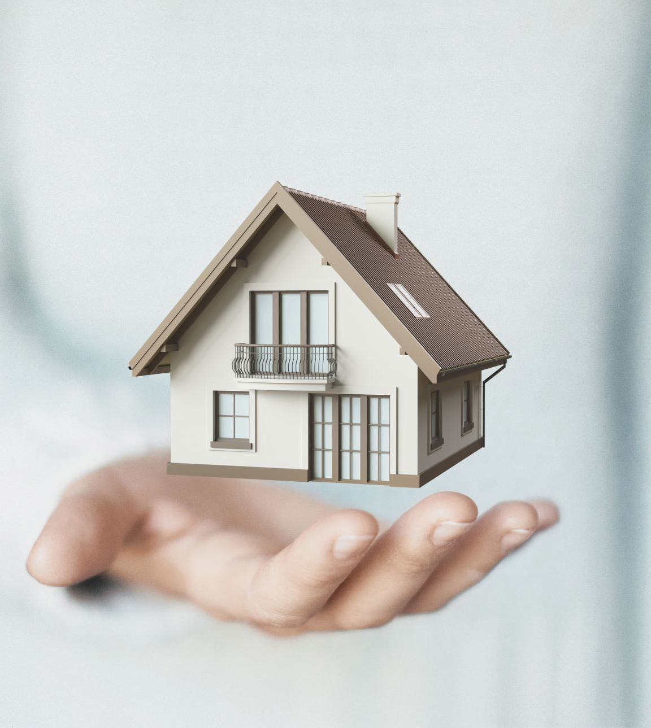
SMART HOME
Curso: POO
Docente Ernesto Loayza Mejía
Integrantes:
Bellido Dominguez,Ricardo James
Fernandez Hervacio Lennin Cristofher
Chávez Tuñoque, Edgar Raúl
Chira Arakaki Yoshiro Eduardo

Slide 2
¿Qué es una Smart house?
En la actualidad, la tecnología ha transformado la manera en que interactuamos con nuestro entorno, dando lugar a los Smart Homes o casas inteligentes. Un Smart Home es un sistema automatizado que permite controlar dispositivos como luces, ventiladores, sensores y electrodomésticos de manera remota o programada, mejorando la comodidad, eficiencia y seguridad del hogar.

Slide 3
El futuro de los hogares, vienen a ser las casas inteligentes (Smart House). La aplicación de las nuevas tecnologías al entorno doméstico hace posible la comunicación de todos los equipos eléctricos e informáticos con el usuario.
La automatización de procesos repetitivos y cotidianos optimiza el tiempo de los usuarios.
El sistema automático de un hogar incluye componentes principales que son: Interfaz de usuario, un modo de transmisión, un controlador central.

Slide 4
OBJETIVO
Hacer que las actividades domésticas, sean más fáciles, sencillas, cómoda, seguras y económicas.
Comprender el concepto de Smart Home y su impacto en la automatización del hogar.
Aplicar los principios de Programación Orientada a Objetos (POO) para modelar un sistema de casa inteligente en Python.
Identificar el uso de clases, objetos, herencia, encapsulamiento y polimorfismo en el desarrollo de un sistema Smart Home.

Slide 5
RIESGOS O DESVENTAJAS
Al tener los equipos conectados a internet pueden sufrir de ataques cibernéticos y hacer que los hackers controlen tus dispositivos.
La comunicación entre los dispositivos puede ser interceptada y exponer información sensible.
Los dispositivos con cámaras que tengas conectados pueden ser utilizados para vigilar tu hogar.
Los dispositivos pueden sufrir fallos técnicos lo cual interrumpiría tu vida diaria.
Cortes de energía, lo cual también interrumpiría tu vida cotidiana.
La inversión inicial suele ser costosa
Los dispositivos requieren de mantenimiento y actualizaciones.

Slide 6
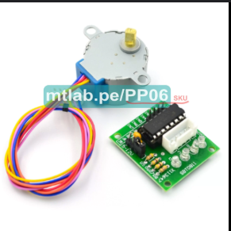
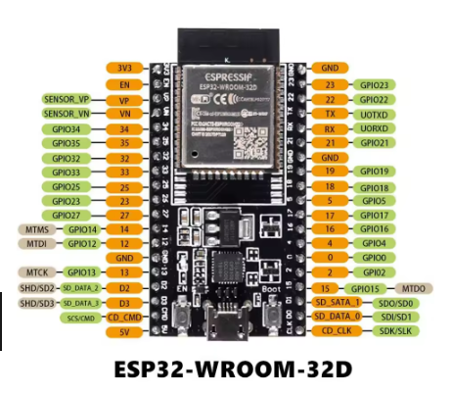
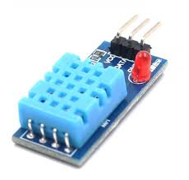
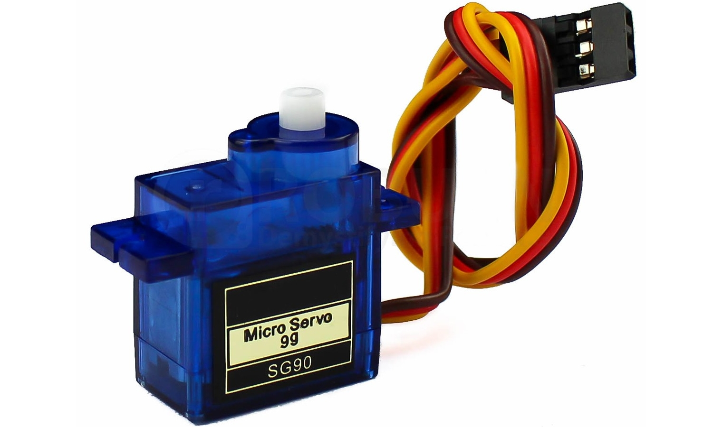
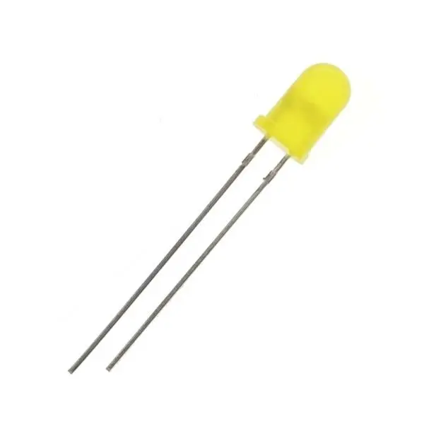

COMPONENTES

Slide 7
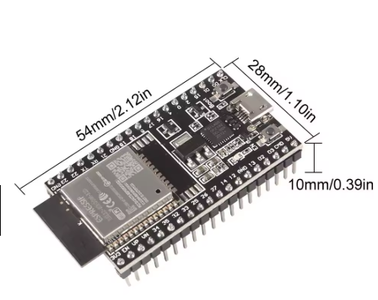
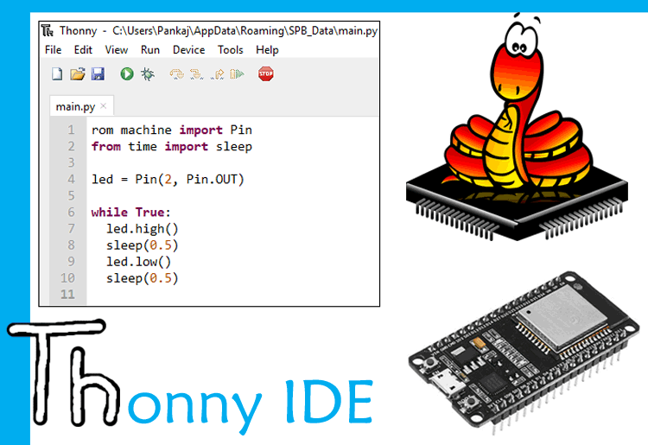
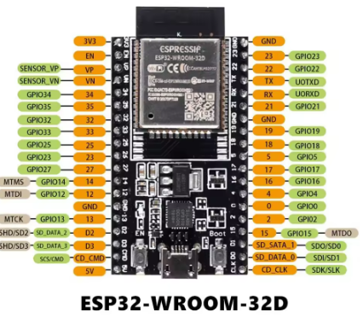
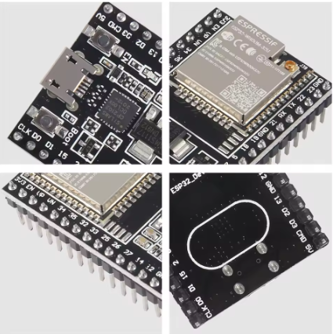

Slide 8
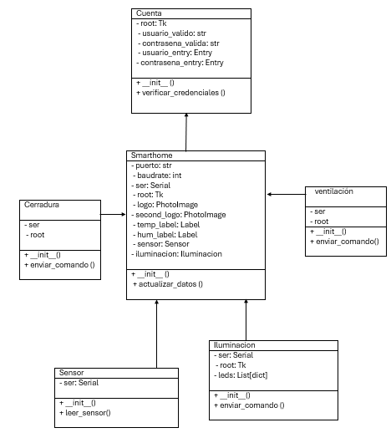

Slide 9
